Slide 1


Построение эффективного взаимодействия с Client Support
в IT product company
QA Department
с нуля
Дерунов Владимир
Grid Dynamics, Россия, Саратов

Slide 2
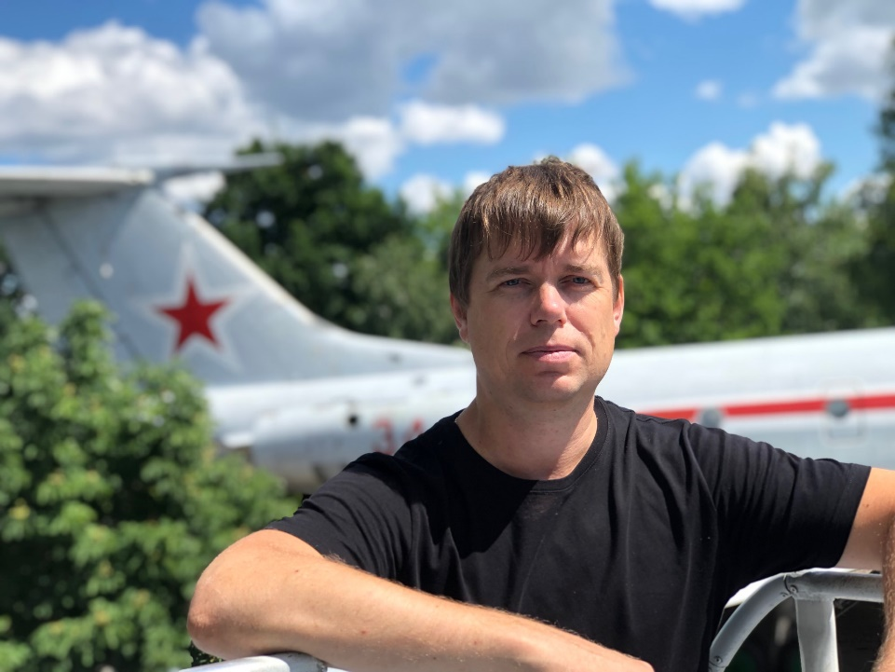
Project Manager
Более 23 в IT:
Project, Product Manager
Бизнес-аналитик
Руководитель отдела тестирования (Head of QA Department)
Developer
Исполнительный директор
Владелец IT software компании
Кандидат технических наук, научные статьи и участие в грантах
Бизнес-тренер в IT Project management and Business analysis
Дерунов Владимир
Grid Dynamics, Россия, Саратов
“Используй только то, что действительно работает
и бери это отовсюду, где можешь найти”
/Bruce Lee
Отец – Дерунов Александр Васильевич
заслуженный конструктор РФ награжденный указом Президента
QA Department с нуля. Построение эффективного взаимодействия с Client Support в IT product company

Slide 3

Project Manager
Стреляли…
Саид ты как здесь?
Бизнес-
аналитик
Руководитель проектов
Head of QA
QA Department с нуля. Построение эффективного взаимодействия с Client Support в IT product company

Slide 4
Agenda
Project Manager
QA Department с нуля
o Общий взгляд
QA Department - Client Support team
AS IS (Текущая ситуация) o Структура o Процессы o Проблемы
TO BE (Путь перемен) o Структура o Workflow и автоматизация процесса o Классификаторы o Метрики
QA Department с нуля. Построение эффективного взаимодействия с Client Support в IT product company

Slide 5
QA Department с нуля
Project Manager
QA Department с нуля
Общий взгляд
QA Department с нуля. Построение эффективного взаимодействия с Client Support в IT product company

Slide 6
QA Department с нуля. AS IS Структура
Project Manager
Отсутствие централизованного управления
Несколько независимых QA команд. Каждая в подчинении своего Product Manager
Product #1 team
(1 manual QA)
E-Commerce team
(1 manual QA)
Product #2 team
(1 manual QA)
Product #4 team
(1 manual QA)
?
16 QA
Product #3 team
(2 manual QA)
Product #5 team
(4 manual QA)
Product #6 team
(6 manual QA)
QA Department с нуля. Построение эффективного взаимодействия с Client Support в IT product company

Slide 7
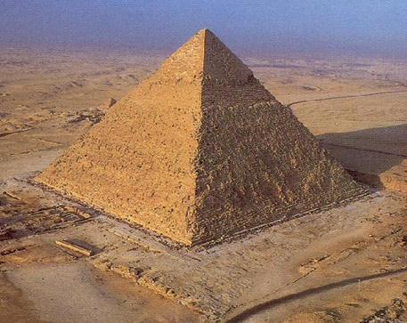
QA Department с нуля. Зоны роста
Project Manager
QA Department structure
QA Team
Workflow
KPI
QA Automation
KPI
Workflow
Team
Department
Structure
QA Automation
QA Department с нуля. Построение эффективного взаимодействия с Client Support в IT product company

Slide 8
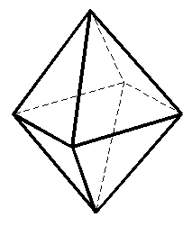
QA Department с нуля. Зоны роста. Обратная сторона
Изменения в целом всего R&D Department
workflow
Изменения в системах, отчетах
KPI
.
.
.
.
ИНФРАСТРУКТУРНЫЕ
Изменения
Выделенный server для QA Automation
Изменения и автоматизация deployment процесса
Изменения в CLIENT SUPPORT
workflow
Изменения в системах, отчеты
SLA
Контракты с клиентами
KPI
CLIENT FACING PORTALS Изменения
New customer journey
Тестирование all portals на регулярной основе
QA Department с нуля. Построение эффективного взаимодействия с Client Support в IT product company

Slide 9

QA Department с нуля. Области взаимодействия
Project Manager
Support
QA
Development
Analytics
Если какая-то пуговица на рубашке застегнута неправильно,
то и все остальные пуговицы будут застегиваться неправильно
QA Department с нуля. Построение эффективного взаимодействия с Client Support в IT product company

Slide 10
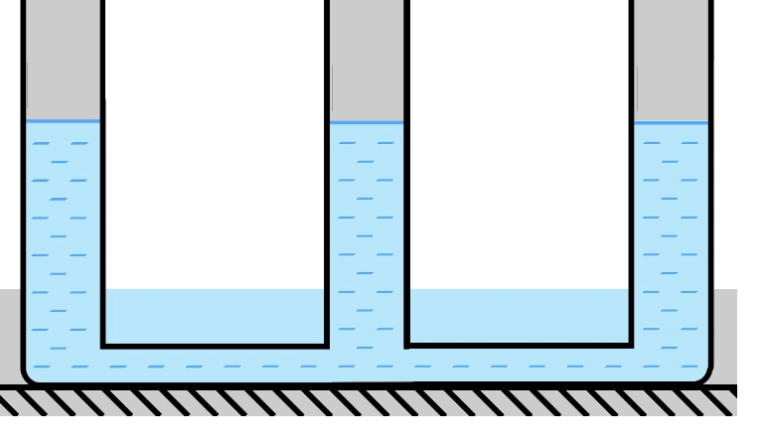
QA Department с нуля. TO BE Структура
Project Manager
QA Department manager
FRONT FACING
DIVISION
BACK FACING
DIVISION
AUTOMATION
DIVISION
Передача знаний
Взаимозаменяемость
Передача test
automation
знаний
QA Department с нуля. Построение эффективного взаимодействия с Client Support в IT product company

Slide 11
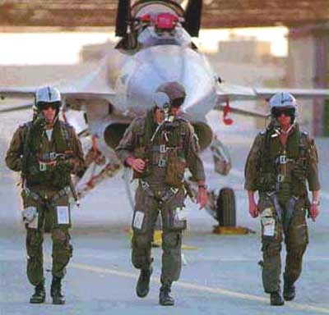
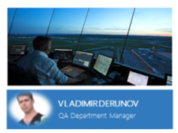
QA Department с нуля. TO BE Структура
Project Manager
FRONT FACING
ЗВЕНО
BACK FACING
ЗВЕНО
AUTOMATION
ЗВЕНО
PRODUCT #1
PRODUCT #2
PRODUCT #3
PRODUCT #N
QA Department с нуля. Построение эффективного взаимодействия с Client Support в IT product company

Slide 12
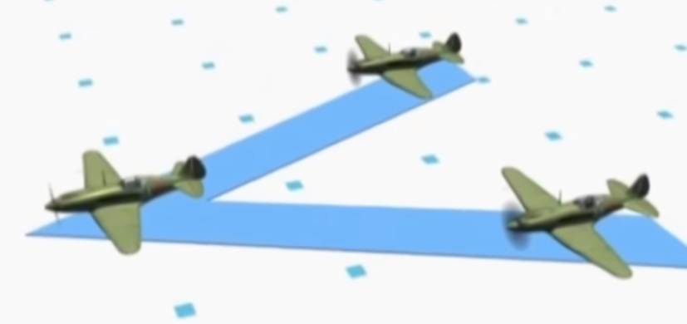
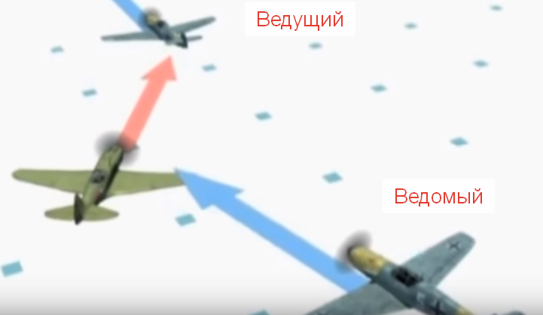
QA Department с нуля. TO BE Структура и Принцип Работы команд
Team Lead
Team Lead
Ведущий
Ведущий
Ведущий
Ведомый
Ведомый
Ведомый
Классический подход
Подход ведущий-ведомый
(большая эффективность в performance, передаче знаний, контроле)
Внедрение базового принципа воздушного боя
QA Department с нуля. Построение эффективного взаимодействия с Client Support в IT product company

Slide 13
QA – Client Support
Project Manager
Support
QA <–> Client Support
AS IS
QA
Development
“Оптимизм –
это отсутствие информации”
/Фаина Раневская
Analytics
QA Department с нуля. Построение эффективного взаимодействия с Client Support в IT product company

Slide 14


Client Support
Project Manager
Client Support Team
Прием обращений пользователей с Production
о проблемах в той или иной системе
по различным каналам коммуникаций
(WEB форма, email, телефон, чат – бот, skype, …)
QA Department с нуля. Построение эффективного взаимодействия с Client Support в IT product company

Slide 15


QA – Client Support. Структура
Project Manager
Первичная обработка заявки
нетехническими специалистами
Заявка
(баг, запрос на изменение)
SUPPORT
Tier 1
level
Обработка заявок которые не удалось решить на 1м уровне
специалистами с базовыми техническими навыками
Действующий Клиент
Productions
Call Center
Tier 2
level
Заявки требующие правки в коде системы
R&D
Tier 3
QA
Tier 4
Development
QA Department с нуля. Построение эффективного взаимодействия с Client Support в IT product company

Slide 16
QA – Client Support. Структура
Project Manager
SUPPORT
Система трекинга SLA заявок от клиентов
с Production окружения
(“Microsoft Dynamics”)
Трекинг – система задач
R&D Department
for BA, QA, Dev
(“Microsoft Visual Studio
Team System”)
аналог Jira
R&D (BA, QA, DEV)
QA Department с нуля. Построение эффективного взаимодействия с Client Support в IT product company

Slide 17


QA – Client Support. SLA
Project Manager
24 h – на Critical bug
250
2.5 K
SLA тикетов / мес
SLA тикетов / мес
10
16
Client Support
QA
12
SLA тикетов / в день
на
1
Кажется вполне реальным
QA Department с нуля. Построение эффективного взаимодействия с Client Support в IT product company

Slide 18
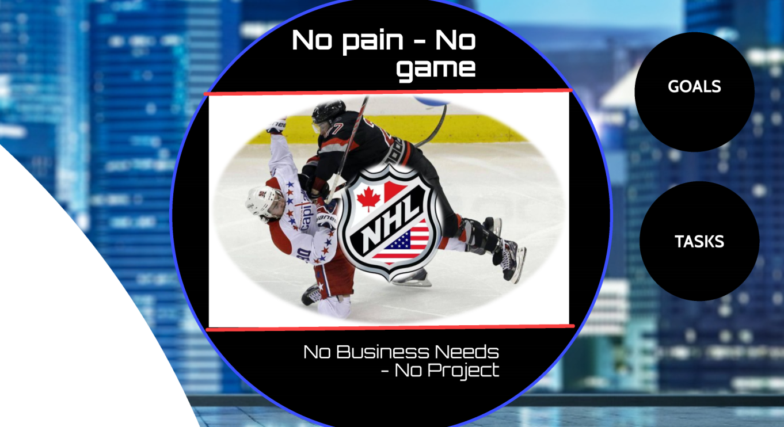
AS IS
Project Manager
“Нет боли –
Нет игры”
(Негласный принцип NHL)
“Нет потребности –
Нет проекта”
(Негласный принцип проектного управления)
QA Department с нуля. Построение эффективного взаимодействия с Client Support в IT product company

Slide 19

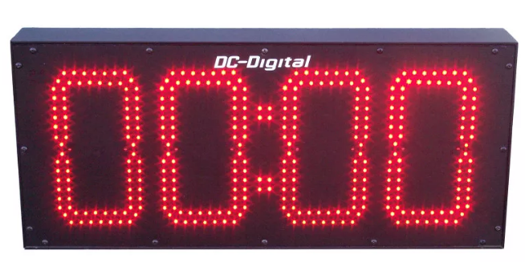
QA – Client Support. AS IS. Проблема #1
Project Manager
SLA зачастую уже просрочен на этапе спуска на Tier 3 (QA) уровень
Tier 1
(Support)
Tier 2
(Support)
Tier 3
(QA)
Tier 4
(Dev)
QA Department с нуля. Построение эффективного взаимодействия с Client Support в IT product company

Slide 20
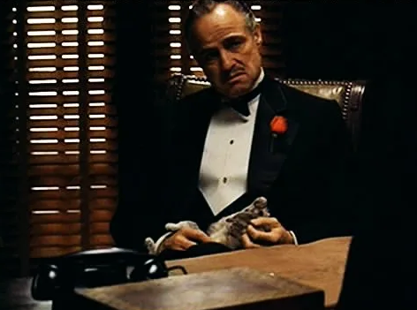
QA – Client Support. AS IS. Проблема #2
Project Manager
Большинство спускаемых на QA уровень тикетов оформлены как Critical
Tier 1
(Support)
Tier 2
(Support)
Tier 3
(QA)
Tier 4
(Dev)
QA Department с нуля. Построение эффективного взаимодействия с Client Support в IT product company

Slide 21
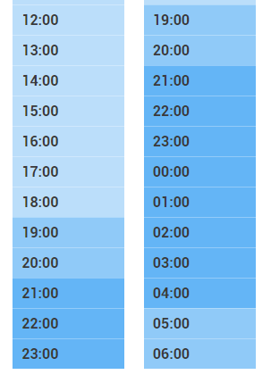

QA – Client Support. AS IS. Проблема #3
Project Manager
Невозможность поддержки задекларированного подхода 24/7
Клиенты и Support
в US time zone, а
QA и Dev в MSK time zone
Tier 1
(Support)
Tier 2
(Support)
Заявка
Tier 3
(QA)
SLA тикает
а QA, DEV сторона
законно спит
Tier 4
(Dev)
USA
MSK
QA Department с нуля. Построение эффективного взаимодействия с Client Support в IT product company

Slide 22


QA – Client Support. AS IS. Проблема #4
Project Manager
Отсутствие четкого формализованного процесса эскалации тикетов на QA уровень
- > Нарушение SLA
- > Неоправданные временные затраты QA
QA #2
QA #3
Client Support
SLA
тикет
QA #1
QA #4
Хм..
а я вообще в отпуске
Ладно пусть полежит, ведь я же на знаю об этом ☺
SLA
тикет
Хм..
кажется это не по моей компоненте,
пусть другие посмотрят
QA #n
QA #5
QA Department с нуля. Построение эффективного взаимодействия с Client Support в IT product company

Slide 23
QA – Client Support. AS IS. Проблема #5
Project Manager
Два независимых потока обработки SLA тикетов с production среды
1.
Normal flow
Tier 1
(Support)
Tier 2
(Support)
Tier 3
(QA)
Tier 4
(Dev)
Действующий
Клиент
Tier 1
(Support)
Tier 2
(Support)
Tier3
(QA)
Tier 4
(Dev)
2.
Special flow
(только для одного ТОП клиента)
Напрямую на QA (без предварительного анализа на стороне Support) -> QA тратил много времени на тикеты, которые решались простой консультацией
QA Department с нуля. Построение эффективного взаимодействия с Client Support в IT product company

Slide 24
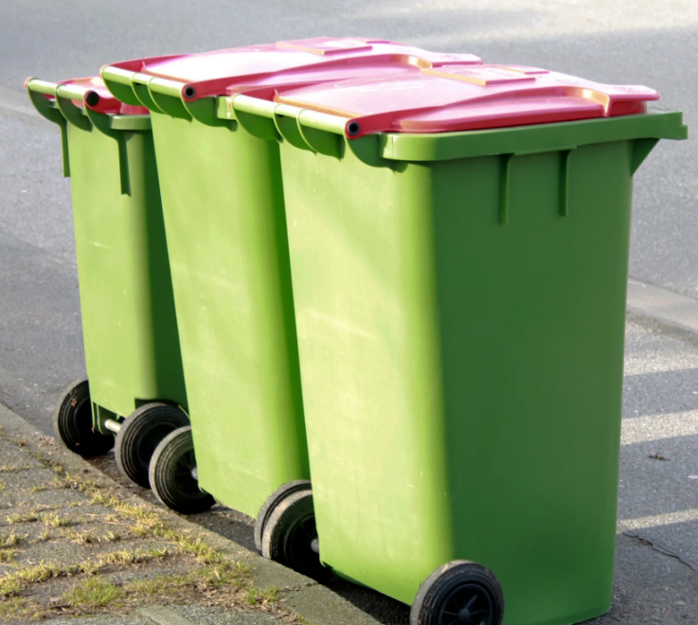
QA – Client Support. AS IS. Проблема #6
Project Manager
Значительный поток элементарных запросов (без правки кода)
SLA заявки спущенные на Tier 3 (QA) уровень за 9 недель между релизами только на QA Front – facing division
28
201
16%
22
0%
0
* Basic customers (не включает заявки от одного ТОП клиента)
* заявки от ТОП клиента
~ 22 tickets в неделю
~ 2-3 tickets в неделю
~ из них только 3-4 tickets (16%)
признаны багами в коде
~ из них 0 tickets (0%)
признаны багами в коде
84%
QA
100%
QA Department с нуля. Построение эффективного взаимодействия с Client Support в IT product company

Slide 25
QA – Client Support. AS IS. Проблема #6
Project Manager
Значительный поток элементарных запросов (без правки кода)
SLA заявки спущенные на Tier 3 (QA) уровень за 9 недель между релизами только на QA Front – facing division
45 min – 3 h
(~1.8h)
средние затраты на обработку одного тикета не потребовавшего вмешательства в код
(372h) = 9 недель = 2.3 мес
179
(322h)
Full time работы одного QA инженера в мусорку
28
(50h)
Basic customers
(не включает заявки от одного ТОП клиента)
* заявки от ТОП клиента
84%
QA
100%
QA Department с нуля. Построение эффективного взаимодействия с Client Support в IT product company

Slide 26
QA – Client Support. AS IS. Проблема #7
Project Manager
Неточности в определении функциональной области бага на уровне Client Support
- > Дополнительные временные затраты для QA
- > Расхождение статистики на QA и Support levels
Client Support
Level
Reports
Invoices
Home page
Shift reports
Реальная картина
(после исследования на стороне QA)
QA Department с нуля. Построение эффективного взаимодействия с Client Support в IT product company

Slide 27
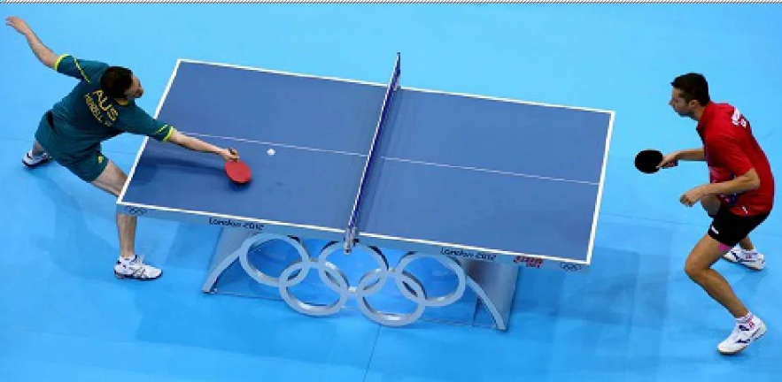
QA – Client Support. AS IS. Проблема #8
Project Manager
Отсутствие детальной информации о проблеме в описании тикета
Всего несколько формализованных полей из НЕ унифицированного классификатора (с возможностью добавлять новые записи и дубли)
поле “Description” в произвольном формате для описания проблемы
Client Support
Level
Home page
Shift reports
Description *
Значительные временные затраты на стороне QA на уточнение деталей
(окружение, роль, account, station, …)
Support
QA
QA Department с нуля. Построение эффективного взаимодействия с Client Support в IT product company

Slide 28
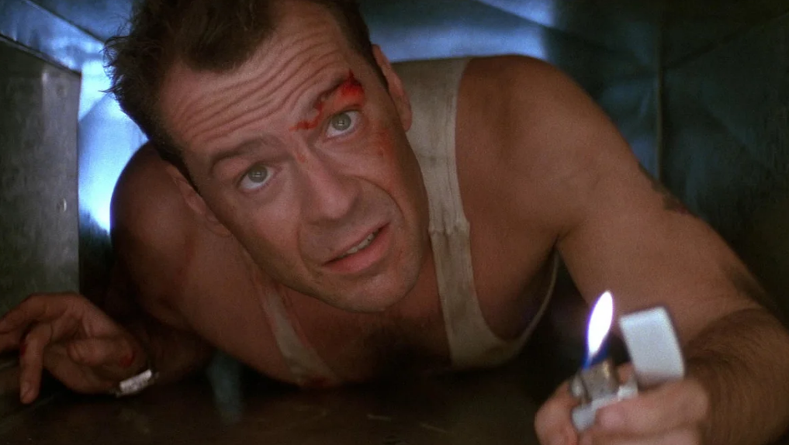
QA – Client Support. AS IS. Проблема #9
Project Manager
> Непонимание узких мест и как следствие невозможность контролировать и оптимизировать процесс
Нельзя контролировать, то что не измеримо
Отсутствие четких метрик
Какие еще метрики,
тут бы просто выжить на работе ☺
QA Department с нуля. Построение эффективного взаимодействия с Client Support в IT product company

Slide 29
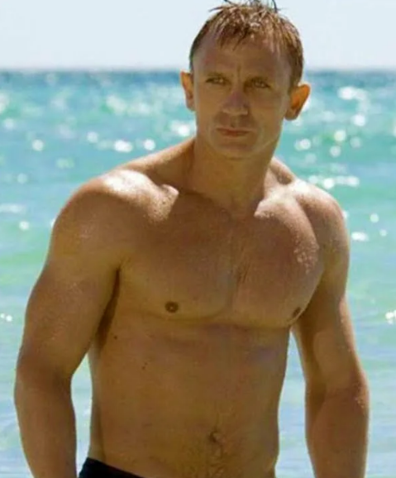
QA – Client Support
Project Manager
Support
QA <–> Client Support
TO BE
QA
Development
Начинаем исправлять ситуацию
- Никаких пуговиц ☺
Analytics
QA Department с нуля. Построение эффективного взаимодействия с Client Support в IT product company

Slide 30

QA – Client Support. TO BE
Project Manager
Единый поток обработки SLA тикетов с доп. контролем для всех типов клиентов
ПРОФИТ:
Сокращение времени отработки SLA тикетов за счет:
Контроль валидности назначения тикетов на QA уровень
Контроль и корректировка приоритета обращения
Контроль детальности описания тикета
Контроль и корректировка назначения тикета на соотв. специалиста
Действующий
Клиент
Tier 1
(Support)
Tier 2
(Support)
Tier 3
(QA)
Tier 4
(Dev)
~ 60 tickets в неделю
~ 12 tickets в день
Support Manager
QA Department с нуля. Построение эффективного взаимодействия с Client Support в IT product company

Slide 31
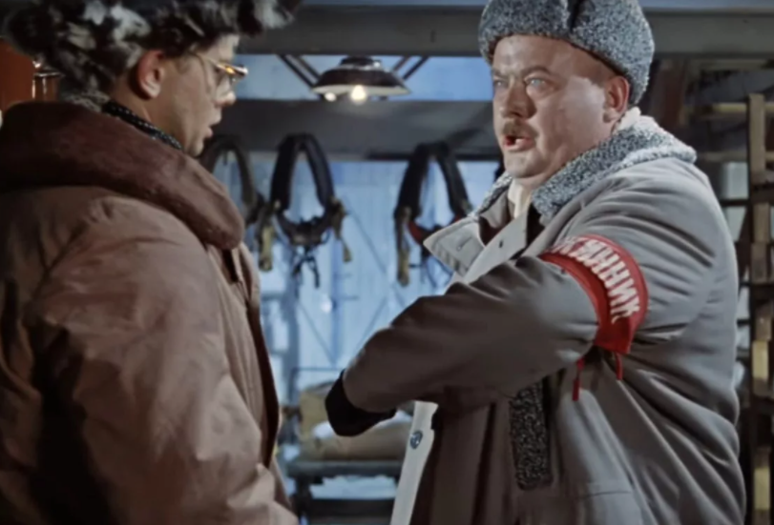
QA – Client Support. TO BE
Project Manager
Дневные QA дежурные (weekly)
Tier 3
(QA)
Tier 4
(Dev)
Tier 1
(Support)
Действующий
Клиент
Tier 2
(Support)
Прокачка передачи знаний
и взаимозаменяемости
Support Manager
по умолчанию автоматически назначался на дежурного QA на этой неделе
QA Department с нуля. Построение эффективного взаимодействия с Client Support в IT product company

Slide 32

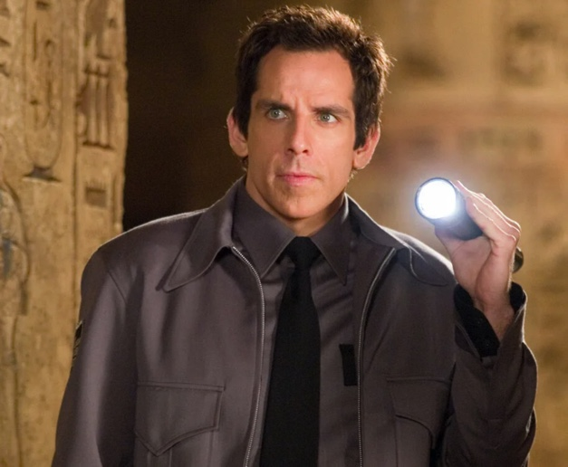
QA – Client Support. TO BE
Project Manager
Ночные QA дежурные (daily)
автоэскалация
Заявка
On-hold mode
Support Manager
QA
USA
MSK
Ночной QA дежурный по SLA багам
QA Department с нуля. Построение эффективного взаимодействия с Client Support в IT product company

Slide 33
QA – Client Support. TO BE
Project Manager
Внедрение пополняемых Case Study
SLA тикет
…
Knowledge Transfer
ПРОФИТ:
В следующий раз в подобной ситуации (тикете) как support специалисту доступно знание как это уже решалось и проблема может быть решена без эскалации на QA уровень
Details
Детальное описание как проблема была решена без вмешательства в код
Решение по каждому тикету отработанному на QA уровне без вмешательства в код фиксируется и линкуется к исходному SLA тикету в MSD системе + обновляется при необходимости client system guide
Чтобы не тратить на это время QA к работе привлечены Технические Писатели, которые лишь частично отвлекают QA для уточняющих вопросов
QA Department с нуля. Построение эффективного взаимодействия с Client Support в IT product company

Slide 34
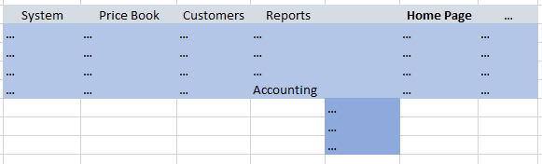
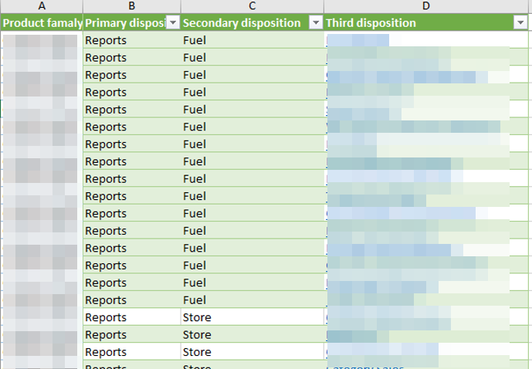
QA – Client Support. TO BE
Project Manager
Внедрение единого классификатора функциональных зон систем
Level #1
Level #2
Унифицированный классификатор
Level #3
System Menu
Tracking System
Client Support
ПРОФИТ:
Точное определение болевой точки системы
Отсутствие потерь времени на QA уровне на выявление реального проблемного объекта
Отсутствие расхождений в статистике на QA и Support уровне
Tracking System
QA
QA Department с нуля. Построение эффективного взаимодействия с Client Support в IT product company

Slide 35


QA – Client Support. TO BE
Project Manager
Необходимые нововведения (новые поля) на QA уровне (на форме тикета в трекинг системе)
“Primary Disposition”
“Reports”
“Secondary Disposition”
“Disposition” (3х уровневый классификатор функциональной области системы)
(обязательное с автозаполнением из Support системы,
но с возможностью корректировки)
“Accounting”
“Third Disposition”
“Daily Sales”
“Old functionality” (обязательное):
True – если баг в функционале, который был разработан ранее релиза, который сейчас уже на проде
False - если баг в функционале, который был разработан в релизе, который сейчас на проде
“Know issue” (обязательное):
True - если баг по теме, которая уже повторялась но была поставлена в виде другого тикета
+ “Known Issue link” - указать ссылку на предыдущий тикет
QA Department с нуля. Построение эффективного взаимодействия с Client Support в IT product company

Slide 36
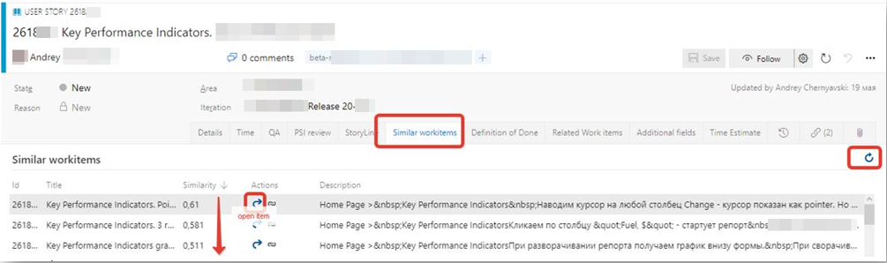
QA – Client Support. TO BE
Project Manager
Плагин в помощь
“Know issue”
ПРОФИТ:
Быстрое автоматическое определение тикетов на похожую тему в прошлом
https://marketplace.visualstudio.com/items?itemName=tschmiedlechner.find-similar-workitems
QA Department с нуля. Построение эффективного взаимодействия с Client Support в IT product company

Slide 37
QA – Client Support. TO BE
Project Manager
List of fields:
01. *Account
02. * Station
03. * Username
04. * Role
05. * Product
06. * Module (by 3 levels)
07. * Browser and * version
08. Screen
09. Video
10. Link to specification
11. * Was there such a problem before? (yes / no / don't remember) - Такая проблема была ранее?
12. When? (date / time)
13. Links to similar cases (tickets) – ссылка на похожие тикеты ранее
--- --- ---
14. * Problem description. Client view 17. * Problem description. Support view 20. * Tier 1 resolution
15. * Steps of reproduction. Client view 18. * Steps of reproduction. Support view 21. * Tier 2 resolution
16. * Expected behavior. Client view 19. * Expected behavior. Support view
Формализация описания проблемы в тикете на Support уровне:
вместо абстрактного Description – Форма с необходимыми полями
если тикет бы спущен на Tier 2
ПРОФИТ:
Отсутствие потерь времени на уточнение деталей проблемы
QA Department с нуля. Построение эффективного взаимодействия с Client Support в IT product company

Slide 38
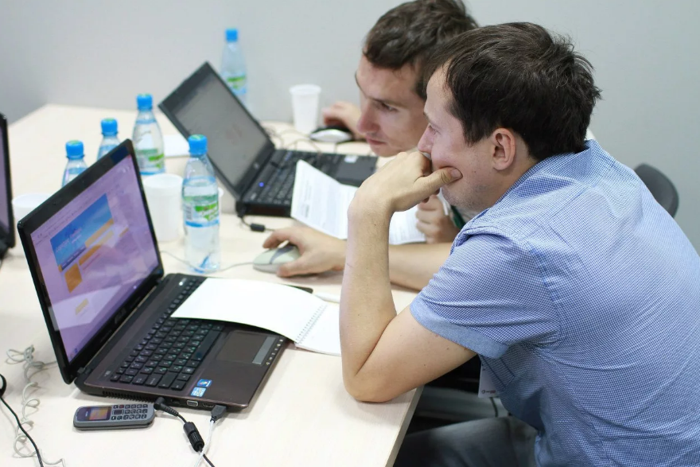

QA – Client Support. TO BE
Project Manager
Прокачка Support команды
Проведен анализ и классификация всех тикетов за последние 6 мес для решения которых на QA уровне не потребовалось вмешательство в код. Тикеты по схожей проблематике в части путей решения выделены в отдельные группы
Силами QA Department подготовлены и проведены серии обучающих тренингов с разбором реальных Case Study на базе выполненного анализа по каждому продукту
Выполнен соответствующий апдейт guides по системам для клиентов
Case study тренинги
Но пришлось побегать…
QA Department с нуля. Построение эффективного взаимодействия с Client Support в IT product company

Slide 39
QA – Client Support. workflow
Project Manager
Заявка
(баг, запрос на изменение)
SUPPORT
Tier 1
level
Действующий Клиент
Productions
Tier 2
level
“Resolution”
Implemented
Not a bug
Infrastructure issue
Can’t reproduce
“Identified as”
Change request
Bug
---
Not a bug
Infrastructure issue
Can’t reproduce
R&D
“Wait status”
Tier 3
QA
Tier 4
Development
Wait for release
Wait for hotfix
Wait for Approval
QA Department с нуля. Построение эффективного взаимодействия с Client Support в IT product company

Slide 40
QA – Client Support. workflow
Project Manager
Support
R&D
Change Request
(заявка на изменение
функционала системы)
BA
(Business Analysis)
Development
QA
Принцип согласований
V
SRS (Спецификация готова)
Фиксация факта выполнения того или иного необходимого события
без которого продвижение тикета на следующий этап было не возможно
V
BA demo presentation спецификации для QA, DEV проведен
V
QA high-level test case approved by BA
V
…
QA Department с нуля. Построение эффективного взаимодействия с Client Support в IT product company

Slide 41
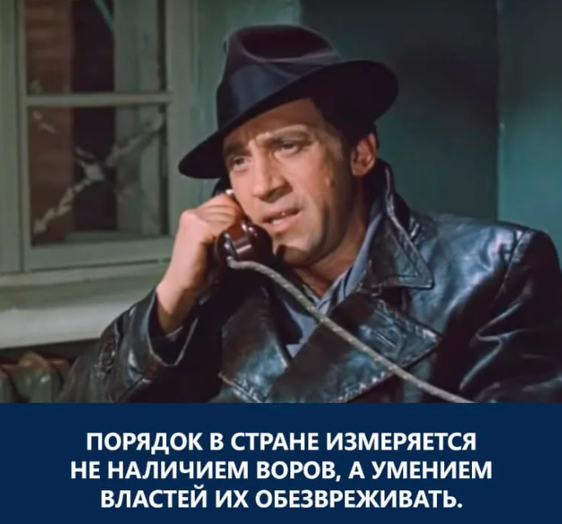
QA – Client Support
Project Manager
QA <–> Client Support
TO BE
Метрики эффективной работы
QA Department с нуля. Построение эффективного взаимодействия с Client Support в IT product company

Slide 42
QA – Client Support. Метрики
Quality KPI
World best practices
Defect Cost per bug fix
Defects Fixed Per DAY/WEEK
Percentage of Critical & Escaped Defects
Percent Delinquent Fixes
Defect Acceptance Metric
Defect Category
Active/Closed Defects
Ср. стоимость работ по устранению 1 бага
Ср. кол-во и % багов устраненных за день/неделю из числа всех спущенных на QA
% Critical и % остальных багов устраненных за период
% просроченных тикетов по SLA
% валидных дефектов (не могли быть решены на Support level) из числа всех спущенных на QA
% багов в разрезе компонент системы
Ср. кол-во открытых, закрытых SLA дефектов спущенных на QA за период и их отношение
QA Department с нуля. Построение эффективного взаимодействия с Client Support в IT product company

Slide 43
QA – Client Support. Метрики
Project Manager
Defect Category
SLA bugs
Regression
Слепая тест-зона
Функциональная область системы с SLA багами, но не охватываемая регрессионным тест планом
QA Department с нуля. Построение эффективного взаимодействия с Client Support в IT product company

Slide 44
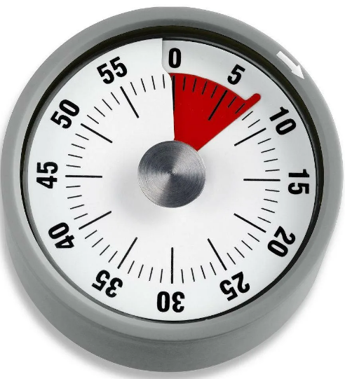
QA – Client Support. Метрики
Project Manager
Время жизни SLA тикета на различных уровнях
Замер общего времени нахождения тикета на каждом этапе (включая возвраты)
Введение нормо-часов нахождения тикета на каждом этапе
Действующий
Клиент
Tier 1
(Support)
Tier 2
(Support)
Support Manager
Tier 3
(QA)
Tier 4
(Dev)
QA Department с нуля. Построение эффективного взаимодействия с Client Support в IT product company

Slide 45
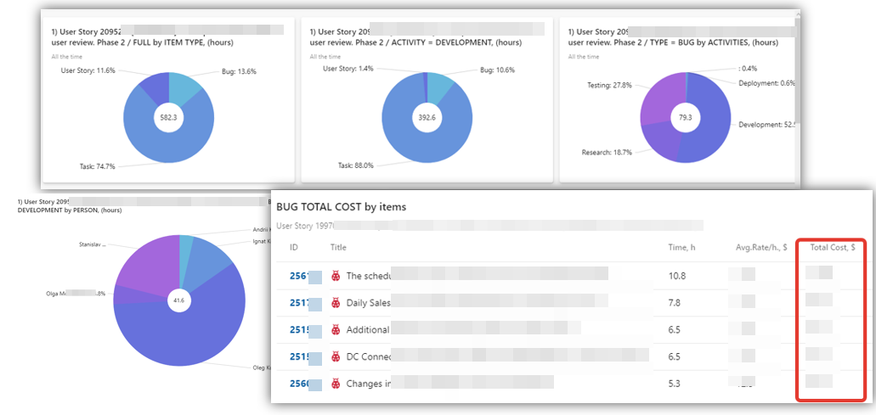
QA – Client Support. Метрики. Dashboards (based on time tracking data)
Project Manager
QA Department с нуля. Построение эффективного взаимодействия с Client Support в IT product company

Slide 46
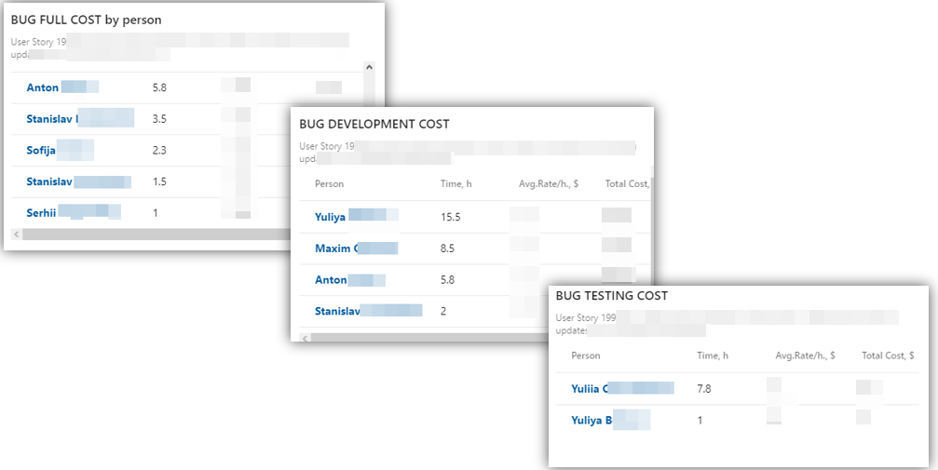
QA – Client Support. Метрики. Dashboards (based on time tracking data)
Project Manager
QA Department с нуля. Построение эффективного взаимодействия с Client Support в IT product company

Slide 47
QA – Client Support. Метрики. User Story Health
Project Manager
User Story EXAMPLE | Total, h. | Dev works inside Total works, % (except bug works) (1) >= 50% - good | Dev Bug rate, % (2) <= 10% - good | Bug works inside Total works, % (3) <= 5% - good | QA works inside Total works, % (4) >= 15% and <=50- good | QA works inside Development works, % (except bug works) (5) >= 30% and <=60 - good | Number of bugs | Additional works inside Total works works, % (non development and qa works: design, deployment, meetings, requirements,…) (6) <= 30% - good | User Story Total Quality rate (from 0 to 6) 0 – very bad 6- very good
USER STORY 1 | 337.6 | 77.3 | 0 | 3.7 | 17.7 | 18.4 | 11 | 1.7 | 4
USER STORY 2 | 93.7 | 69.1 | 11.2 | 12 | 14.6 | 15 | 6 | 9.3 | 2
USER STORY 3 | 151.6 | 63.1 | 29.2 | 32.7 | 16 | 3.1 | 19 | 4.1 | 3
USER STORY 4 | 1617.2 | 3.4 | 53.3 | 1.9 | 1.3 | 34.9 | 7 | 93.5 | 2
USER STORY 5 | 46.6 | 11.8 | 270 | 32.2 | 11.4 | 96.4 | 1 | 46.7 | 0
QA Department с нуля. Построение эффективного взаимодействия с Client Support в IT product company

Slide 48
Summary
AS IS (проблемы)
o На QA уровень SLA баги спускаются уже просроченными
o Большинство багов бездумно спускается как Critical
o Отсутствие необходимых деталей в описании SLA багов
o Хаотичное назначение багов на QA
(Без учета функц. зон и доступности QA инженера)
o SLA тикеты для ТОП клиента не проходят этап
предварительного анализа на support уровне
o Отсутствие мотивации и эффективных датчиков для
контроля и улучшения процесса обработки тикетов
o Не валидные тикеты
(Большой поток тикетов мог быть решен без участия QA:
решался консультацией – без вмешательства в код)
o Ошибки на стороне Support в идентификации
объекта(функциональной области) бага в системе
o Невозможность поддержки 24/7 support
(Support-QA time zone difference)
QA Department с нуля. Построение эффективного взаимодействия с Client Support в IT product company

Slide 49
Summary
Project Manager
TO BE (решение)
o Тренинги для Support team
(По каждому продукту на базе разбора кейсов по SLA тикетам
спущенным на QA не потребовавшим вмешательства в код)
o Внедрение нового workflow на QA/Dev уровне
(С расширенным классификатором типов тикетов и
авто-визабильностью текущего статуса для support и клиента)
o Централизованный 3х уровневый
классификатор функциональных зон бага
(Единый для Support и QA трекинг систем)
o Обязательные поля в тикете на support level
(Вместо абстрактного описания проблемы в поле “Description”)
o Внедрение практики weekly QA дневных и
ночных дежурных по отработке SLA багов
(прокачка взаимозаменяемости и старт работы по ночным багам)
o Дополнительные поля в тикете на QA уровне
o Ввод роли SLA Manager
(Как промежуточного фильтра)
o Внедрение Time tracking и метрик
QA Department с нуля. Построение эффективного взаимодействия с Client Support в IT product company

Slide 50
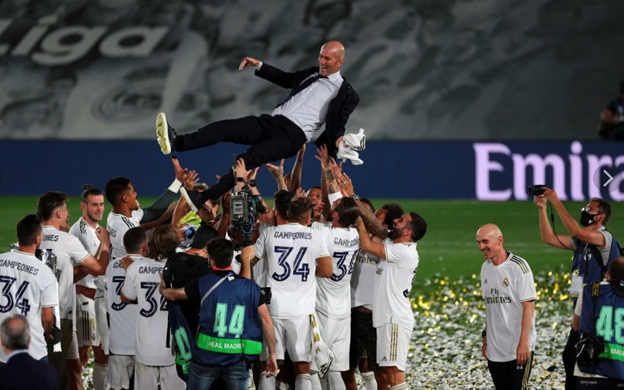
Summary
Project Manager
ТЫ это можешь!
Предложи и:
Ты принесешь пользу компании, заказчику
Ты повысишь свой авторитет и визабильность
QA Department с нуля. Построение эффективного взаимодействия с Client Support в IT product company

Slide 51
СПАСИБО ЗА ВНИМАНИЕ !
Владимир Дерунов
Grid Dynamics
https://vk.com/vaderunoff
+7 964 997 10 58
Telegram – Whatsapp - Viber
QA Department с нуля. Построение эффективного взаимодействия с Client Support в IT product company

